Slide 1
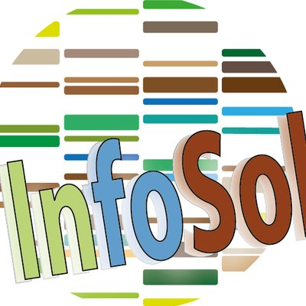
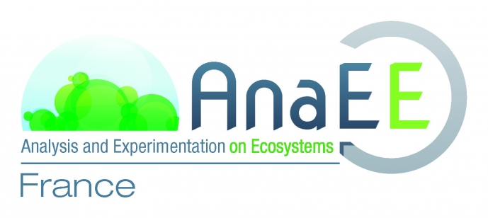

Processus d'annotation sémantique
pour favoriser l'interopérabilité autour des données de
biodiversité au sein de l'infrastructure AnaEE-France
A. Chanzy, E. Aivayan, N. Beudez, C. Callou, P. Clastre, M. El-Hamadry,
L. Greiveldinger, B. Jaillet, F. Lafolie, A. Léturgie, A. Maire, C. Martin, D. Maurice, N. Moitrier, G. Monet, H. Raynal, A. Schellenberger, R. Yahiaoui
R. Yahiaoui
P. Christian
D. Maurice
A. Schellenberger

Slide 2
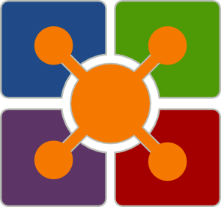
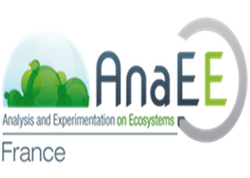
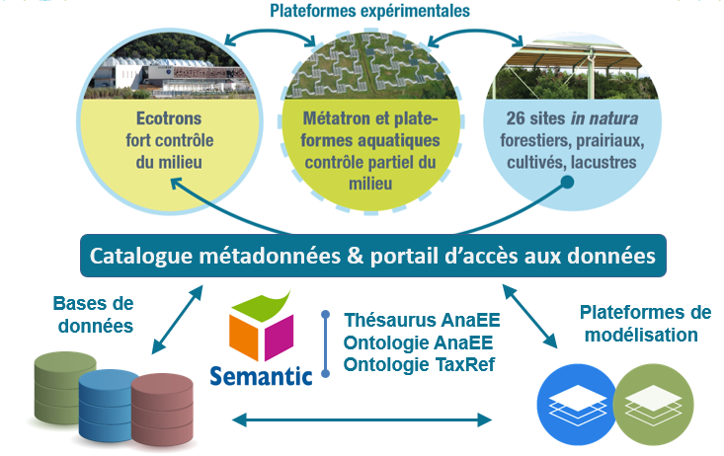
Intro
– Infrastructure nationale “Analyse et Expérimentation sur les Écosystèmes
– Offre à la communauté scientifique des plateformes d’expérimentation, de
modélisation et des BDD ( dont celles des SOERE )
Hétérogénéité
⇒ Interopérable

Slide 3
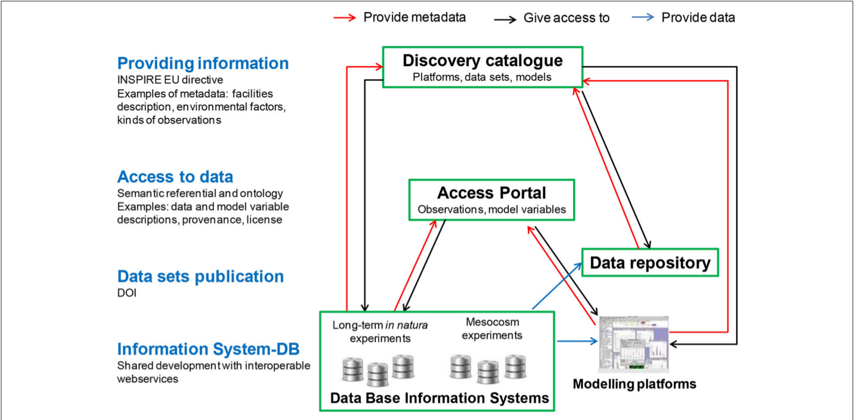
Intro
AnaEE, Un Système d'Information distribué …
Data characterisation
and annotation based
on semantics
Access metadata platforms
Thesaurus
Access semantic Variables
Ontology
Strore DOI
Diverses DB
Concepts différents
/ Mèmes concepts décrits de différentes façons
⇒ Pour aligner ces concepts ( les homogénéiser ) et donc les rendre interopérable..
⇒ Approche choisie : web Sémantique

Slide 4
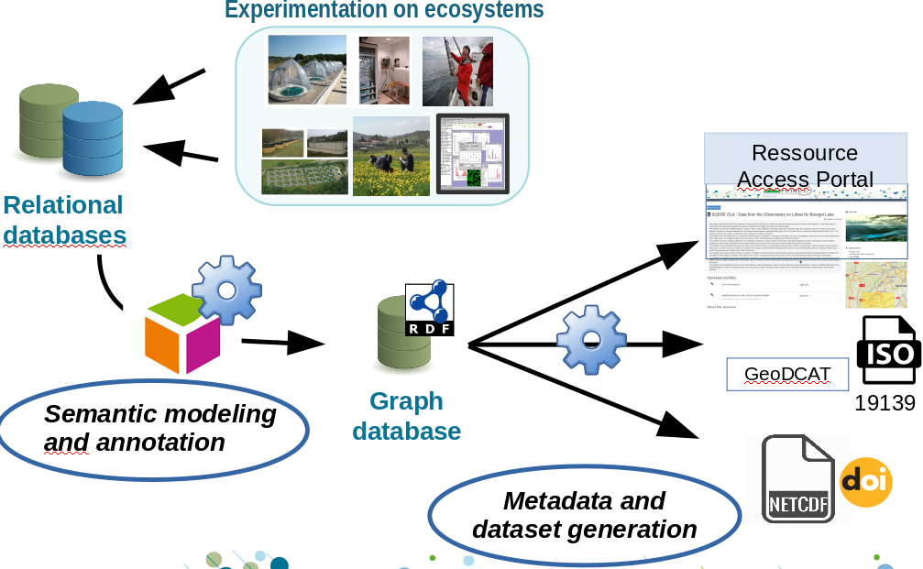
Intro
Un flux de gestion des données/métadonnées
Alimenter
Annotation using an OBOE-based ontology
Et c'est justement ce qui fera l'objet de cette présentation...

Slide 5
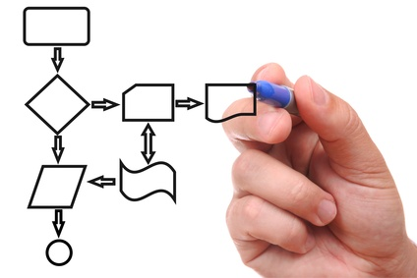
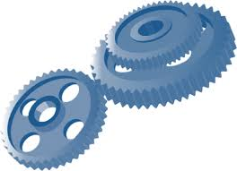


Processus d’annotation et production de données sémantiques
Définitions
Aspects Fonctionnels
Démarche suivie
Algorithme
/ Code

Slide 6
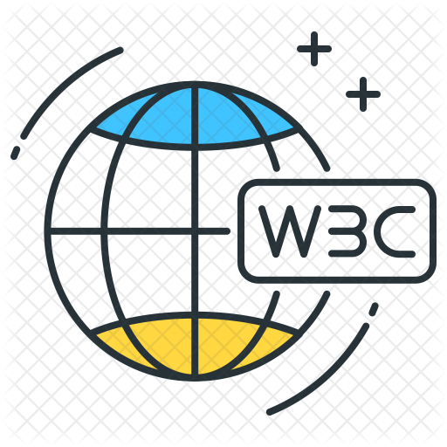


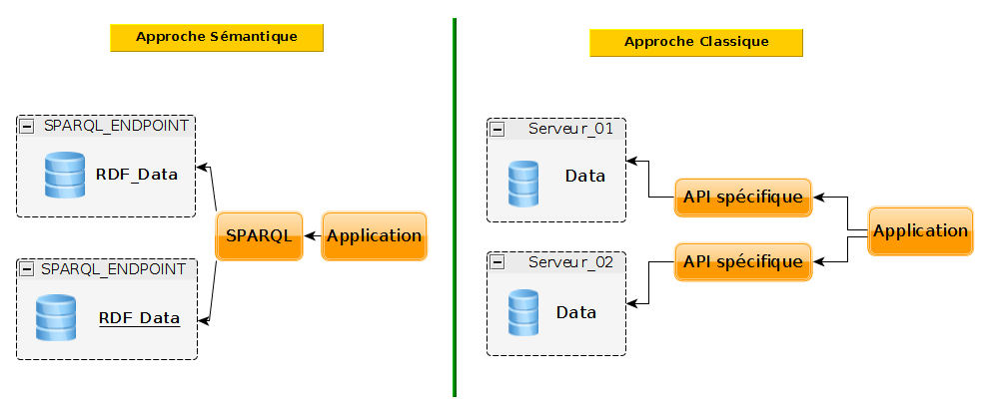
Définitions
Le Web sémantique, ou toile sémantique, est un mouvement collaboratif mené par le World Wide Web Consortium (W3C) qui favorise des méthodes communes pour échanger des données sur Internet pour accéder simplement.. ( Wikipedia )
Mise à disposition d’un ensemble de standards
Interroger /
Fouiller /
Croiser des Données
1

Slide 7
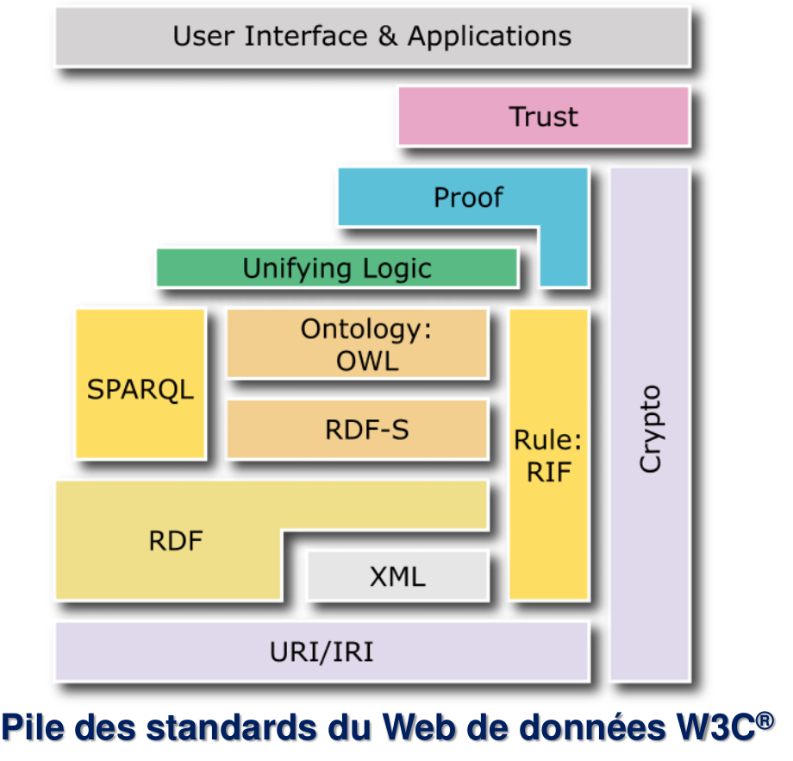
Définitions
Pile de Standardisation
RDF
SPARQL
RDFS
Un père est un homme qui a au moins un enfant
( MINACARDINALITY ... )
Interaction : Faciliter l’interaction des utilisateurs avec les données
URI – IRI : Identifier n'importe quel objet du monde sur le web
Moyen pour représenter les ressources
et de leur associer des descriptions ( structurées )
Interroger / Fouiller / Croiser des Données
Vocabulaire pour décrire des ontologies légères
OWL
Vocabulaire pour décrire des ontologies plus poussées
Traçabilité et vérification des données afin de les valider.
2

Slide 8
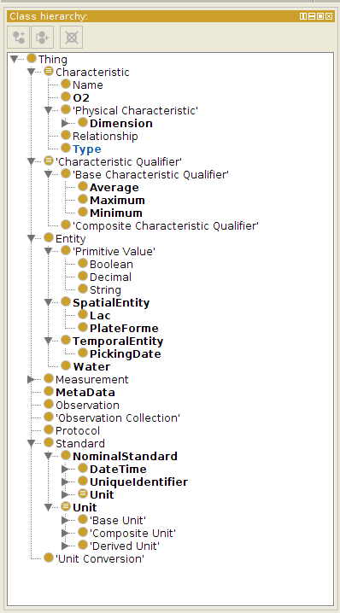
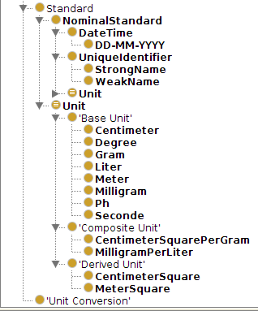
Définitions
Ontologie
Mais aussi Thésaurus
Une Ontologie est un réseau sémantique regroupant un ensemble de concepts décrivant un domaine. Ces concepts sont liés les aux autres par des relations hiérarchiques d'une part, et sémantiques d'autres part.
Restriction, cardinalité des propriétés, symétrie, transitivité, inversement fonctionnel, intersection, union, disjonctions….
Exemple d’une Ontologie avec l’outil Protégé
Liste structurée et hiérarchisée des termes d’un domaine du savoir plus ou moins large. Chacun des mots est relié à d’autres par divers types de relations hiérarchiques et/ou associatives
Référentiel pour la mise en place de l’interopérabilité
3

Slide 9
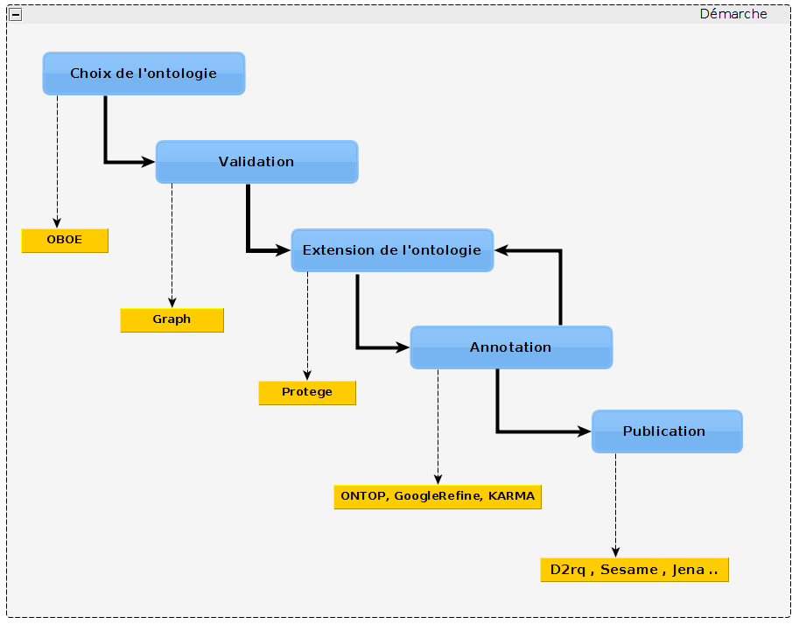


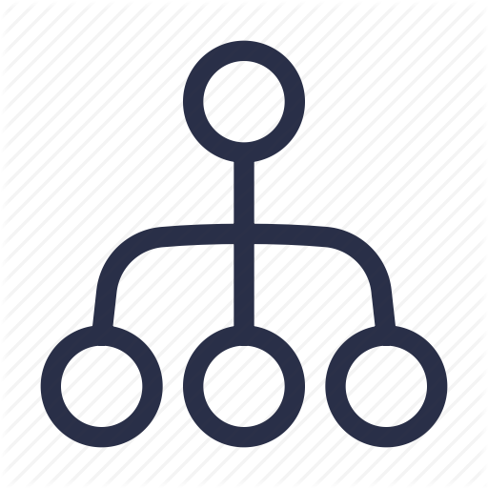
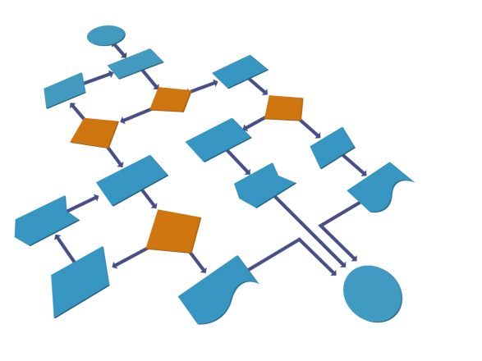

Mise en place de l'interopérabilité – AnaEE-F
Démarche
Modèle générique pour la modélisation des observations scientifiques
Cas d’utilisation Physico-Chimie OLA
Lacs
Plateformes
Unités...
Mapping
Mise à disposition des données
Champs_1 dans BDD = Entité_1 dans l’ontologie
Champs_2 dans BDD = Entité_2 dans l’ontologie
Choix : Outil intuitif
Synchrone / Asynchrone avec la BDD
Se mettre d’accord
4

Slide 10
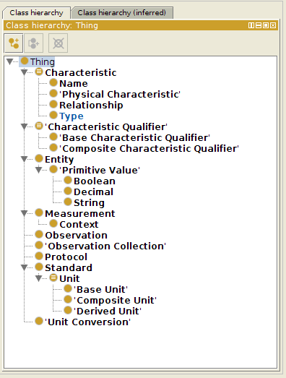
Choix de l’Ontologie
OBOE
Ontologie conçue comme étant un modèle générique pour la modélisation et la représentation des observations scientifiques
hasContext
(0:n)
Measurement
Standard
usesStandard
(1:1)
Entity
Observation
Measurement
any
ofEntity
(1:1)
hasMeasurement
(0:n)
hasValue
(1:1)
ofCharacteristic
(1:1)
Characteristic
5

Slide 11
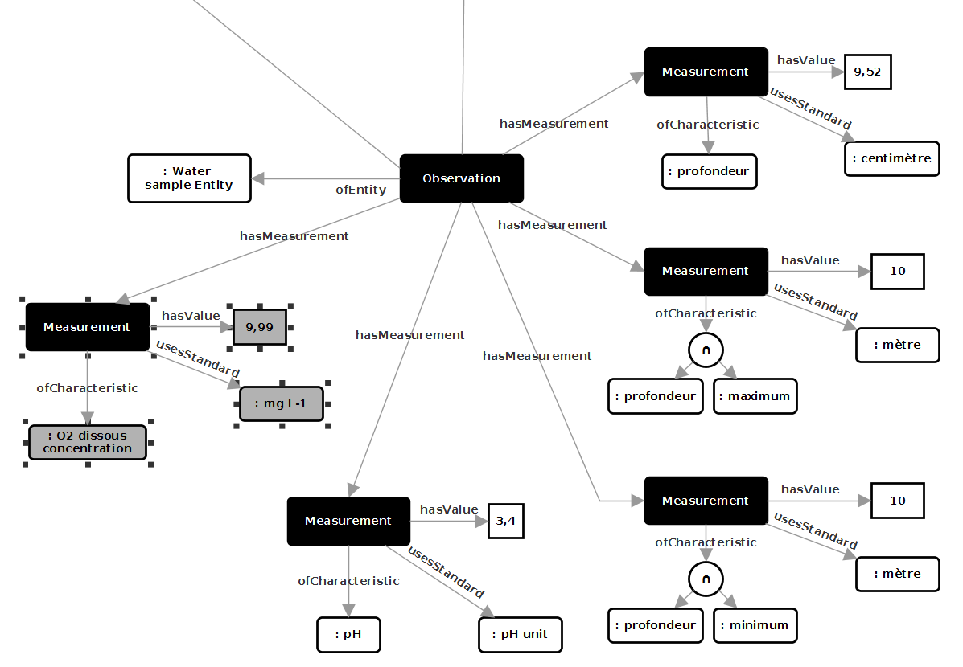
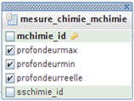
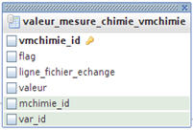

Validation
Validation
Modélisation sous forme de graphe. Cas d’utilisation : Physico-Chimie
contexte temporel
contexte expérimental
contexte spatial
9.5
hasContext
9.2
9.9
8.0
3.4
6

Slide 12
Extension de l’Ontologie
Extension OBOE
OBOE-CORE
+
' Thésaurus '
=
Ontologie AnaEE-F
7

Slide 13
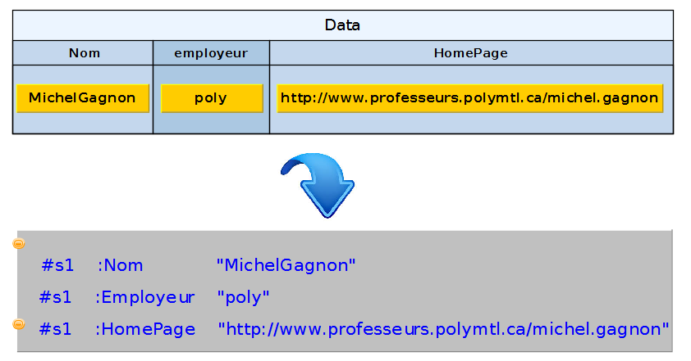
Annotation
[ Transformation RDB – RDF ( 1/2) ]
Mapping Direct
N-Triples
Le Sujet représente la ressource ,
Le Prédicat représente une propriété applicable sur la ressource
L'objet représente une données ou une autre ressource
8

Slide 14
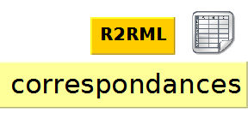
Annotation
[ Transformation RDB – RDF ( 2/2) ]
Maintenant qu’on sait ce qui doit être fait.. il ne reste plus qu’à trouver les bons outils...
contexte temporel
contexte expérimental
contexte spatial
9.5
hasContext
9.2
9.9
Comment les valeurs stockées dans les BDD sont appliquées au graphe et avec quel vocabulaire
3.4
8.0
9

Slide 15




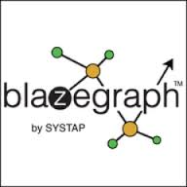

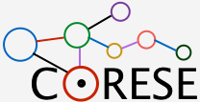
Inventaire des outils sémantiques
Avant un quelconque Dev
( Sparql Endpoint )
( Phase de Publication Des Données )
TripleStore
* Sesame
- Robustesse : K.O
- Scaling out : K.O
- Performance : ERR
* Sol-RDF
- Robustesse : OK
- Scaling out : OK
- Performance :
REST
* BlazeGraph
- Robustesse : OK
- Scaling out : OK *
- Performance : OK
* Corese
- Robustesse : OK
- Scaling out :
- Performance : OK
ZZ
Bases de données orientées Graphes
( Structure plus généralisée que celles des triplestores )
10

Slide 16
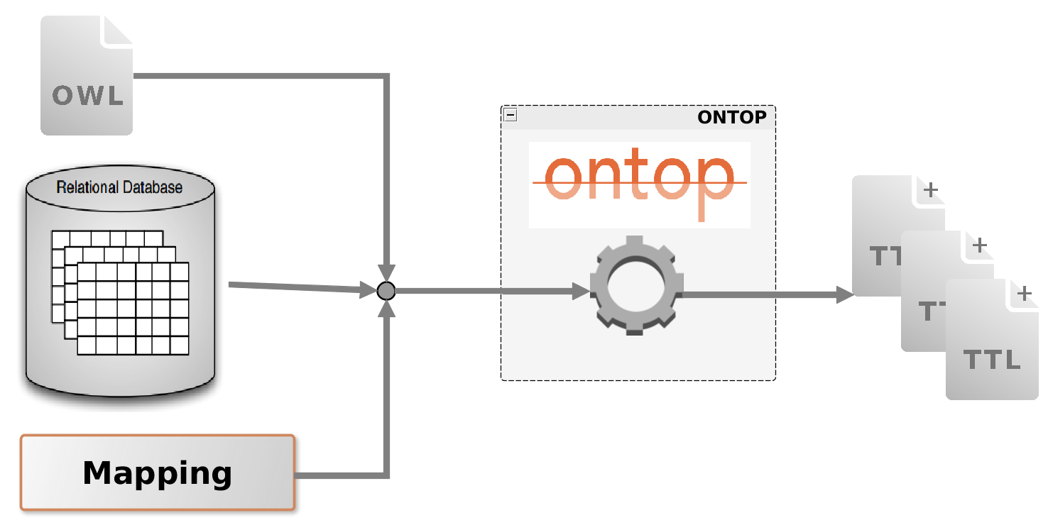
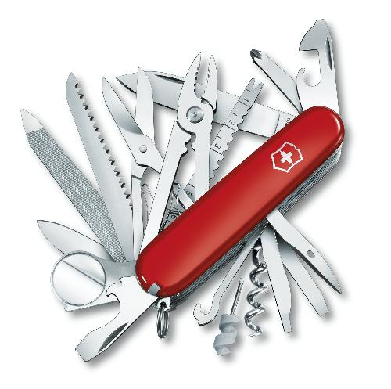
Inventaire des outils sémantiques
À la recherche d’un outil d’annotation !
( Phase d’annotation )
Ontologie
« Outil Sémantique »
En sortie..
Fichiers de triplets
Comment les données relationnelles sont transformées
en données sémantique...
11

Slide 17


Inventaire des outils sémantiques
À la recherche d’un outil d’annotation !
( Phase d’annotation )
Outils de transformation à la volée
- Transformation à la volée des requêtes
SPARQL ⇒ SQL ( Génération RDF à partir des BD-R )
- Mapping non Intuitif ( Spécialement pour ceux qui ne manipulent que du SQL
- Fail Last
- Pas d’ Interface graphique ! Projet Externe ( AuReli )
Erreurs Mapping détectées au Runtime
d2rq:column "Conferences.Name"
d2rq:condition "PAPER.PDF IS NOT NULL"
d2rq:join "Papers.Conference => Conferences.ConfID"
- On-the-fly Ontology-based Data Access
- Mapping Intuitif ( se base sur le SQL )
- GUI intergée à Protegé
- Support « uniquement » SPARQL 1.0
SELECT ID, VALUE FROM measurements
12

Slide 18
Inventaire des outils sémantiques
À la recherche d’un outil d’annotation !
( Phase d’annotation )
L’outil retenu : Ontop
Ontologie
OBDA
Fait exactement ce dont on a besoin
Comment les données relationnelles sont transformées
en données sémantique...
Limitation…
13

Slide 19
Inventaire des outils sémantiques
À la recherche d’un outil d’annotation !
( Phase d’annotation )
Ontologie
OBDA
- Performance
- Inférence limitée
( Raisonneur QUEST )
Limitations
- Gros volumes de données
- Automatisation
14

Slide 20
Inventaire des outils sémantiques ( Limitations )
À cause de ces limitations..
( Phase d’annotation )
Ontologie
OBDA
Outil « qui répond » partiellement au besoin
Pour nos cas d’usage
Limitations
Contournement des limitations..
15

Slide 21

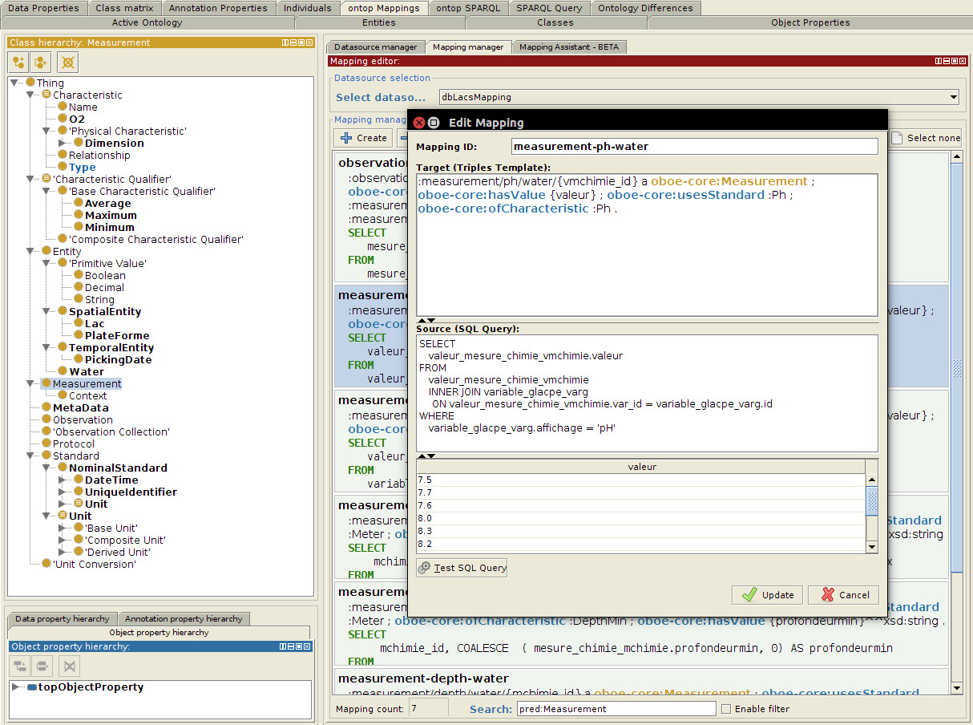
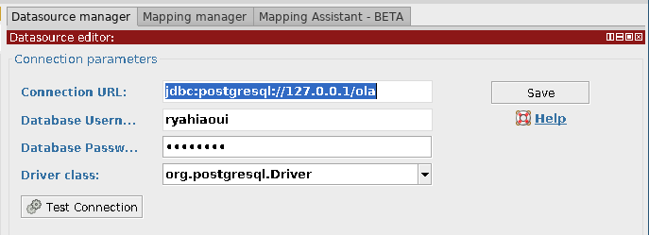
Automatisation
Automatisation
Ontop - Protegé
Ontop fourni une interface intergée à Protegé qui facilite la création des mapping.
Parties
Target
( 2 )
Comment on mappe les données
Protegé :
outil open-source pour la création et l’édition des ontologies
Partie
Source
( 3 )
Quelles données à mapper
3 parties sont distinguées..
Partie DB
( 1 )
connexion à la DB
Créer les annotation à la main
16

Slide 22
Automatisation
Automatisation
Ontop - Protegé
Ontop fourni une interface intergée à Protegé qui facilite la création des mapping.
Parties
Target
( 2 )
Comment on mappe les données
Protegé :
outil open-source pour la création et l’édition des ontologies
Partie
Source
( 3 )
Quelles données à mapper
3 parties sont distinguées..
Partie DB
( 1 )
connexion à la DB
Créer les annotation à la main
17

Slide 23
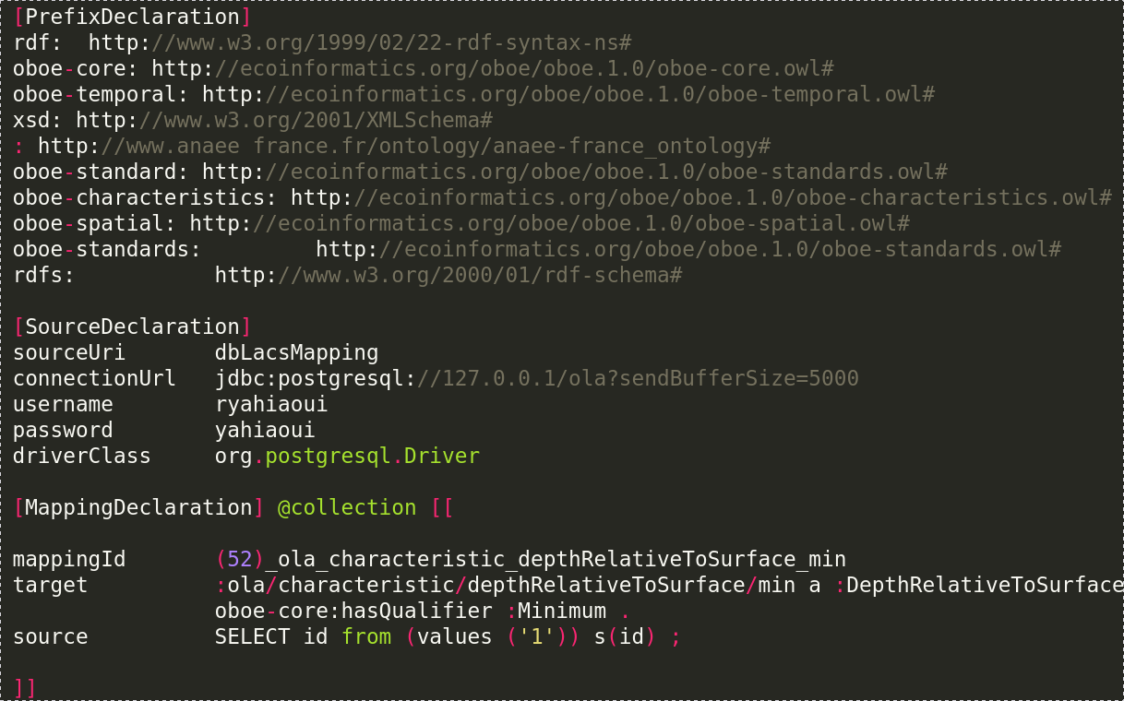
Automatisation
Automatisation
Sous le capot
En coulisse… Ontop manipule des fichiers OBDA
( basé sur le langage R2RML )
3 Parties importantes
( R2RML : recommandation du W3C pour faire du mapping RDB-to-RDF )
* Partie DB
Interesting thing ..
( 1 )
Informations d’accès à la BD Informations
The 3 parts that was discussed previously
* Partie Target
Comment sont mappées les données
( 2 )
how can we automate the generation of this kind of the mapping files
Règle : Graphes sont composés de nœuds. Chaque nœud non terminal est identifié par un URI
( 1 )
Informations de connexion à la BD
Partie Target = URI +
Syntaxe Turtle
* Partie Source
( 3 )
Quelles sont les données concernées par ce mapping
( 2 )
( 3 )
Comment on mappe les données
Utilisation de requêtes SQL
Quelle donnée à mapper
18

Slide 24
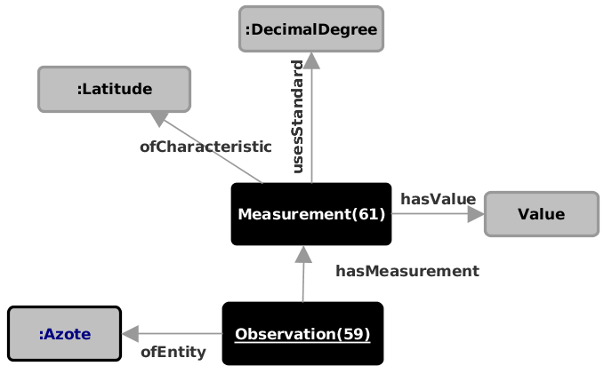


Automatisation
Automatisation
Exemple d’une Syntaxe Turtle
( Partie Target )
Partie Target
Measurement(61) a :Measurement ;
:OfCharacteristic :Latitude :usesStandard :DecimalDegree
:hasValue ‘10’
( 2 )
Représentation sous forme d’un Graphe
⇒ À Partir d’un graphe de modélisation, on peut générer ( assez simplement ) la Partie Target ( décrite dans les fichiers OBDA )
À condition de fournir un URI pour chaque nœud non terminal
Graphe de modélisation
Sachant que les graphes sont un outil simple ( car facilement manipulable par les scientifiques ) et en mème temps puissants pour faire de la modélisation sémantique..
Pourquoi ne pas générer les fichiers de mapping ( OBDA ) à partir de ces graphes de modélisation ‘sémantique‘ ( fournis par les scientifiques ) ??
19

Slide 25
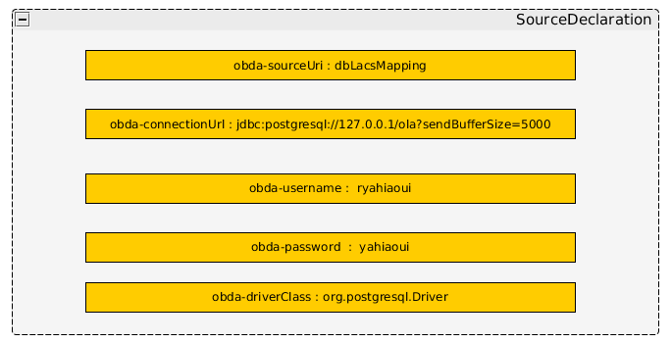
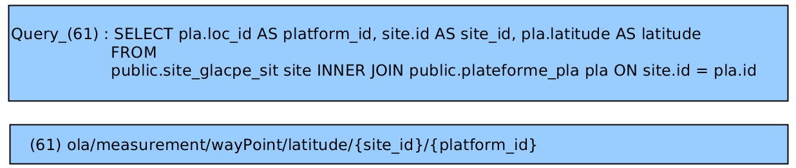
Automatisation
Automatisation
Partie Target
Informations de connexion à la BD
( 1 )
( 2 )
YedGen : Outil de génération de fichiers OBDA à partir de graphes de modélisation
Génération OBDA
Assigner une requête SQL pour chaque nœud non terminal
Concritized
( 3 )
yedGen
Partie Source
C’est ainsi qu’à été résolu le problème de l’automatisation..
20

Slide 26
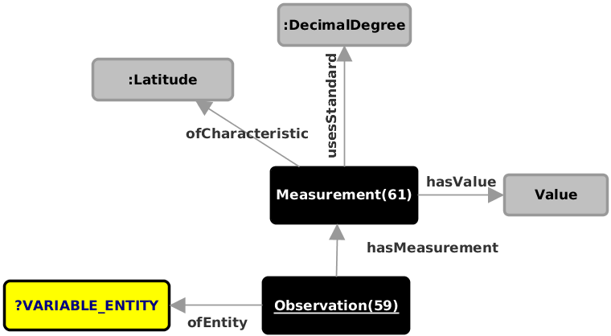
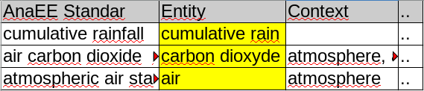
Automatisation
Automatisation
Généricité
Cette généricité concerne le fonctionnement de l’outil yedGen
Par généricité, on entend l’utilisation d’un mème graphe pour modéliser plusieurs variables ( renseignées potentiellement dans un fichier CVS )
Pourquoi ? Parce que ces Variables ont la mème structure dans la BD
Au lieu d’avoir un graphe par variable, on aura donc un graphe type ( désigné pour plusieurs variables ), et à partir de ce graphe type, générer un fichier de mapping ( OBDA ) par variable
Graphe Type =
Un graphe pour plusieurs variables
Description d’un fichier CSV de variables sémantiques
1
2
2
3
3
Appliquer sur la variable VARIABLE_ENTITY chaque valeur de la colonne Entity du fichier CSV. Ce qui nous donne ...
21

Slide 27
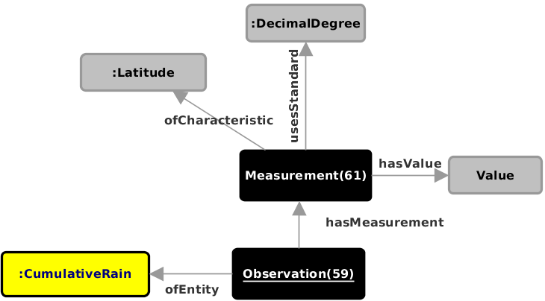
Automatisation
Automatisation
Généricité
Instance Graph CumulativeRain
Description d’un fichier CSV de variables sémantiques
1
2
2
3
3
22

Slide 28
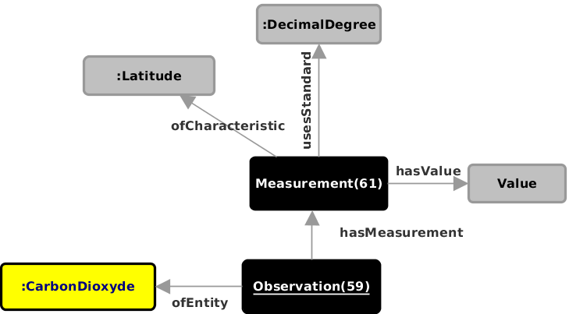
Automatisation
Automatisation
Généricité
Instance Graph CumulativeRain
Description d’un fichier CSV de variables sémantiques
1
2
2
3
3
Instance Graph Carbon
23

Slide 29

Automatisation
Automatisation
Généricité
Instance Graph CumulativeRain
Description d’un fichier CSV de variables sémantiques
1
2
2
3
3
Instance Graph Air
Instance Graph Carbon
24

Slide 30
Automatisation
Automatisation
Généricité
Instance Graph CumulativeRain
Description d’un fichier CSV de variables sémantiques
1
2
2
3
3
Le mème process est répété pour chaque ligne du CSV..
yedGen
Instance Graph Air
Instance Graph Carbon
C’est ainsi qu’à été approché la problématique de la généricité
25

Slide 31
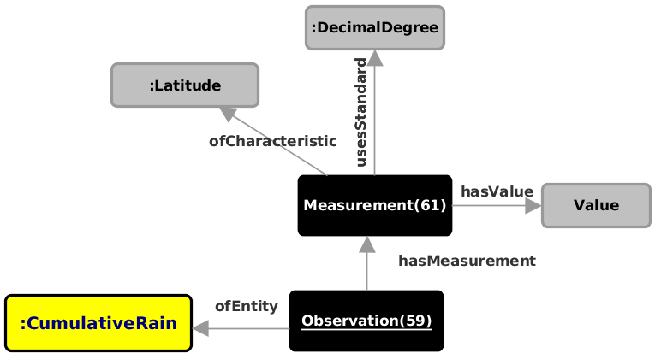
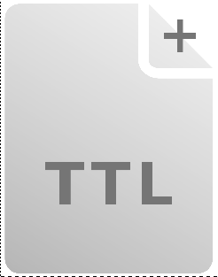
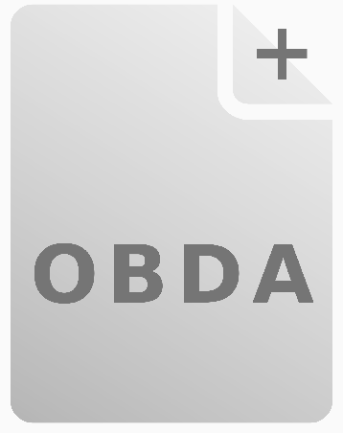
Robustesse
Automatisation
Les Filtres : Un moyen d’augmenter les perfs
Gros Fichiers / Grosse Bases de données
Il arrive parfois que le volume de données traité par ONTOP et BlazeGraph dépasse la capacité mémoire de la machine, dans ce cas, on est confronté à des Outofmemoryerrors
Solution :
Volume data Partitioning
→ Traitement des données par chunk ( LIMIT/OFFSET )
Output : Partionned DATA
Partitioning
Ontology
yedGen
matarializer
OBDA
Surcouche Ontop
→ Traiter un volume « infini » de données
26

Slide 32
Performance
Automatisation
Les Filtres : Un moyen d’augmenter les perfs
Filtre sur les données
Plus vous filtrez les données, moins vous en avez, plus vous êtes performant
Pour certains use cases, on a besoin de n’extraire que la donnée dont l’utilisateur a besoin
Solution :
Logical data partionning
Exemple : Générer des données spécifiques à une variable particulière, pour un site particulier et un intervalle d’années précis
Output : Logical
Partitionned
DATA
Site = Site_1
year = 2010_2011
Filtres_SQL
Paritioning
Ontology
Ontology
Site_1_2010
Site_1_2010
yedGen
matarializer
OBDA
Site_1_2011
OBDA
Site_1_2011
Remarque : Volume data partitioning & Logical data partitioning peuvent être combinés
27

Slide 33
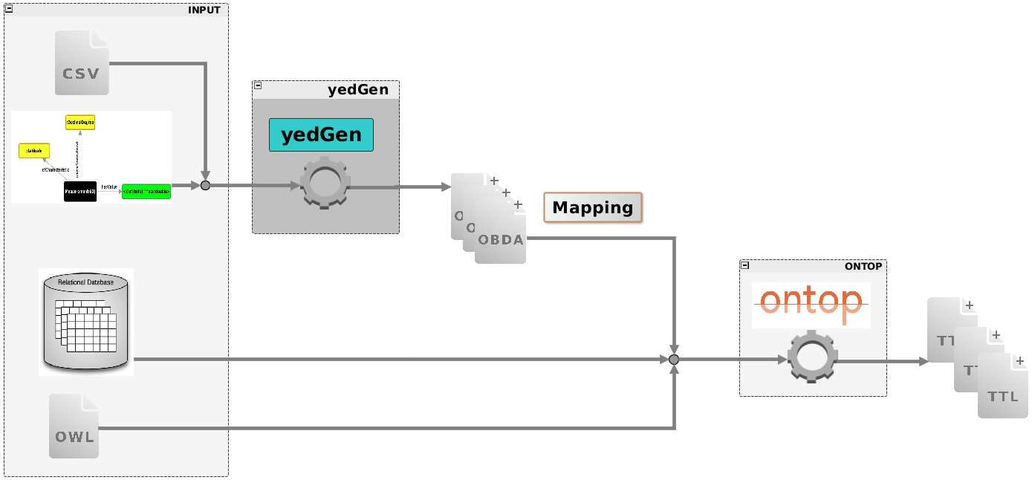

L’approche Automatisation
Récapitulatif ( 1/4 )
variable sémantique
Pipeline
Graphe de Modélisation
DB
Inférence limitée
matarializer
Ontologie
Not efficient to do inference
28

Slide 34
L’approche Automatisation
Récapitulatif ( 2/4 )
variable sémantique
Pipeline
Graphe de Modélisation
DB
Inférence limitée
matarializer
Ontologie
Not efficient to do inference
29

Slide 35
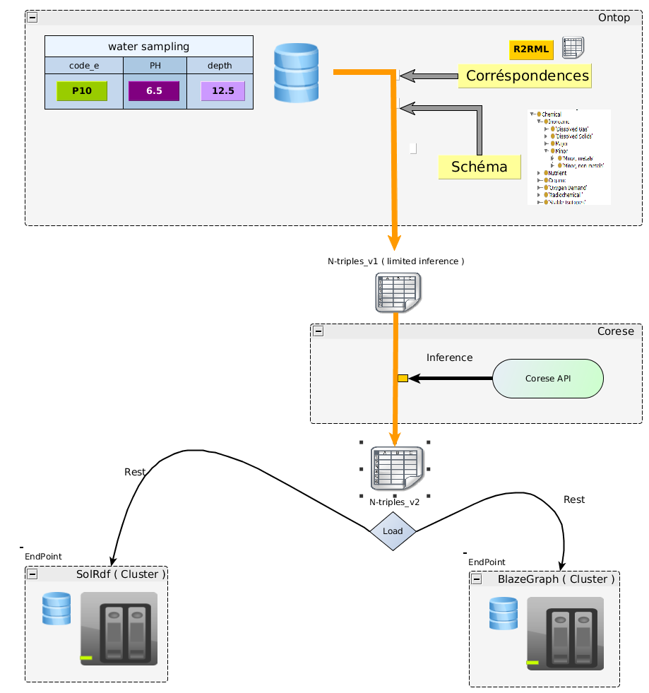
L’approche Automatisation
Récapitulatif ( 3/4 )
variable sémantique
Pipeline
Graphe de Modélisation
DB
Inférence limitée
matarializer
Ontologie
Not efficient to do inference
30

Slide 36

L’approche Automatisation
Récapitulatif ( 4/4 )
variable sémantique
Pipeline
COBY
Graphe de Modélisation
DB
Inférence limitée
matarializer
Ontologie
Not efficient to do inference
Triplets +
Triplets inférés
Inférence
31

Slide 37
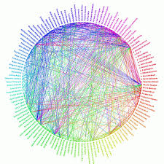
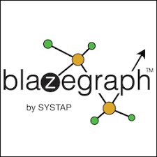


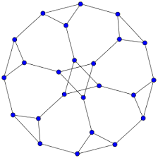
USE CASES
Cas d’utilisation concrets du pipeline ?
1 – Données de synthèse ( sémantiques ) pour le portail Anaee-F
Use Case 1
Portal side
Pipeline Side
Semantic Data
Summarized Data
SPARQL endPoint
Semantic Portal
Objectif : Production de données de synthèse sémantique par le pipeline d’annotation, et publication de ces dernières sur un Sparql-Endpoint directement accessible par le Portail AnaEE-F
2 - Production de données + métadonnées
Use Case 2
Objectif : Production de données sémantiques filtrées ( au format N-Triples ), qui seront utilisées pour produire des fichiers au format netCDF ( jeu de donnée qui descend au grain de la donnée ) / Format GeoDCAT ( sémantique ) auquel on applique du XSLT pour le transformer en ISO-19139
32

Slide 38
Métriques & Plus-value
- yedGen : Génération instantanée des fichiers de mapping ( OBDA ) à partir des graphes de modélisation
⇒ Passage instantané : Modélisation → Fichiers d’Annotation
- Image Docker pré-configurée du pipeline &
Déployable en un clique ( en fournissant les graphes + CSV )
-
- Métriques :
( Machine test : I7 / 8 Cores / 5 Go Heap / HDD )
* Génération ( Ontop ) ~ 700.000 triplets / mn
* Inférence ( Moteur Corese ) ~ 2.600.000 triplets / mn
* Chargement ( BlazeGraph ) ~ 3.000.000 triplets / mn
Généricité *
33

Slide 39
Évolutions
En conclusion
** À l’échelle des SOERE :
Modélisation de nouveaux types de données
⇒ Consiste à la création de nouveaux modèles d’annotations pour les variables stockées en base de données en utilisant l’outil Yed Graph Editor pour les graphes
** À l’échelle du Pipeline :
- Augmenter les perfomances en introduisant du traitement distribué ⇒
[ Technologie Docker** ] → Un Fichier OBDA ( Mapping ) par conteneur Docker )
- Développement d’un PSL ( Pipeline Specific Langage ) ⇒
Simplification d’écriture des Orchestrateurs ( use cases – écrit actuellement en Bash ! )
- Autres pistes : Apache RYA !
Docker : Technologie de « conteneurisation »
34

Slide 40

MERCI DE VOTRE
ATTENTION

